Slide 1
Cyklus a charakteristiky chodeckého kroku
PhDr. Miloslav Lapka, CSc..

Slide 2
1. Chodecký krok určuje kontakt chodce se zemí a fáze dvojité opory (je definováno v pravidle 230.1)
V roce 1983 tým Dr. Sušanky z Metodického oddělení komise vrcholové atletiky dostal za úkol metodicky zpracovat techniku nejlepších světových atletů na prvním MS v atletice v Helsinkách. PhDr. Petr Sušanka zpracoval pomocí rychloběžné kamery a výpočtů vektorových sil také techniku závodní chůze
Při citovaném výzkumu se také objektivně ukázalo, že někteří chodci nedodržovali kontakt s podložkou do 30 milisekund, což je lidským okem nepostřehnutelné a rozhodčí správně reagovali na tyto závodníky jako na technicky bezvadné.
Teprve při trvání delším než 50 milisekund (uvádí se nad 60 – 80 milisekund, tedy tisícin vteřiny) je porušení kontaktu postřehnutelné lidským okem.

Slide 3
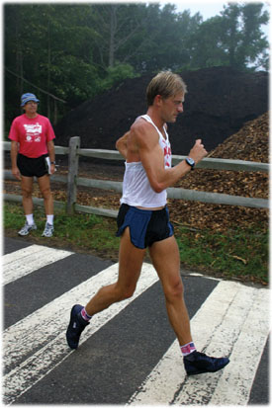
Všimněte si, jak je obtížné najít snímky s dvojitým kontaktem - dvojitou oporou. Je to dáno extrémně krátkou dobou trvání, jak je popsáno výše, a je snazší najít snímky před nebo po dvojité opoře, případně její ztrátu .

Slide 4
2. Pohyb těžiště určuje propnutá noha v koleni (propnutou nohu v koleni je definuje P 230.1)
V roce 1983 tým Dr. Sušanky z Metodického oddělení komise vrcholové atletiky dostal za úkol metodicky zpracovat techniku nejlepších světových atletů na prvním MS v atletice v Helsinkách. PhDr. Petr Sušanka zpracoval pomocí rychloběžné kamery a výpočtů vektorových sil také techniku závodní chůze. Materiál byl proveden na vysoké profesionální úrovni a ukazoval i jiné zásadní rozdíly mezi chůzí a během, než je jen kontakt chodce se zemí: jiný je pohyb těžiště.
Dokument ukázal, že těžiště závodníka v chůzi opisuje dva vrcholy – po dopadu dokračující (oporové) nohy a ve fázi odrazu - oproti jednomu vrcholu těžiště při běžeckém kroku. Nejdůležitější podmínkou pro uvedenou strukturu pohybu, tedy pro rozdíl mezi technikou chodeckého a běžeckého kroku, je propnutá noha v koleni.
Zde se také objektivně ukázalo, že někteří chodci nedodržovali kontakt s podložkou do 30 milisekund, což je lidským okem nepostřehnutelné a rozhodčí správně reagovali na tyto závodníky jako na technicky bezvadné.
Teprve při trvání delším než 50 milisekund (uvádí se nad 60 – 80 milisekund, tedy tisícin vteřiny) je porušení kontaktu postřehnutelné lidským okem.

Slide 5
Propnutá noha od prvního kontaktu se zemí… Nutí pánev k pohybu vzhůru

Slide 6
Propnutá noha zdvihá pánev, ta opisuje první vrchol… zde ještě před maximální vertikálou

Slide 7
Propnutá noha ve vertikále…vrchol pohybu těžiště

Slide 8
3. Rotace pánve ve směru vykračující nohy (není věcí pravidel)
U špičkových chodců dochází rotací pánve za vykračující nohou k podstatnému prodloužení chodeckého kroku.
Je to podobné, jako když chceme daleko dosáhnout rukou – přirozeně natočíme ramena.
U závodní chůze, pokud chceme udělat dlouhý krok , přirozeně natočíme pánev

Slide 9
Rotace pánve – rotace prodlužuje přirozeně krok, je vyvažováno protipohybem paží

Slide 10
To samé z druhé nohy…

Slide 11
4. Vyrovnávání horizontálních os v ramenou a v těžišti pánve (není věcí pravidel)
Jde o přirozený protipohyb ramen vůči těžišti při vysokých rychlostech.
To je další z podstatných rozdílů mezi během a chůzí.
Důležitá je správná práce a síla paží, jinak je pohyb neekonomický, tvrdý a křečovitý.

Slide 12
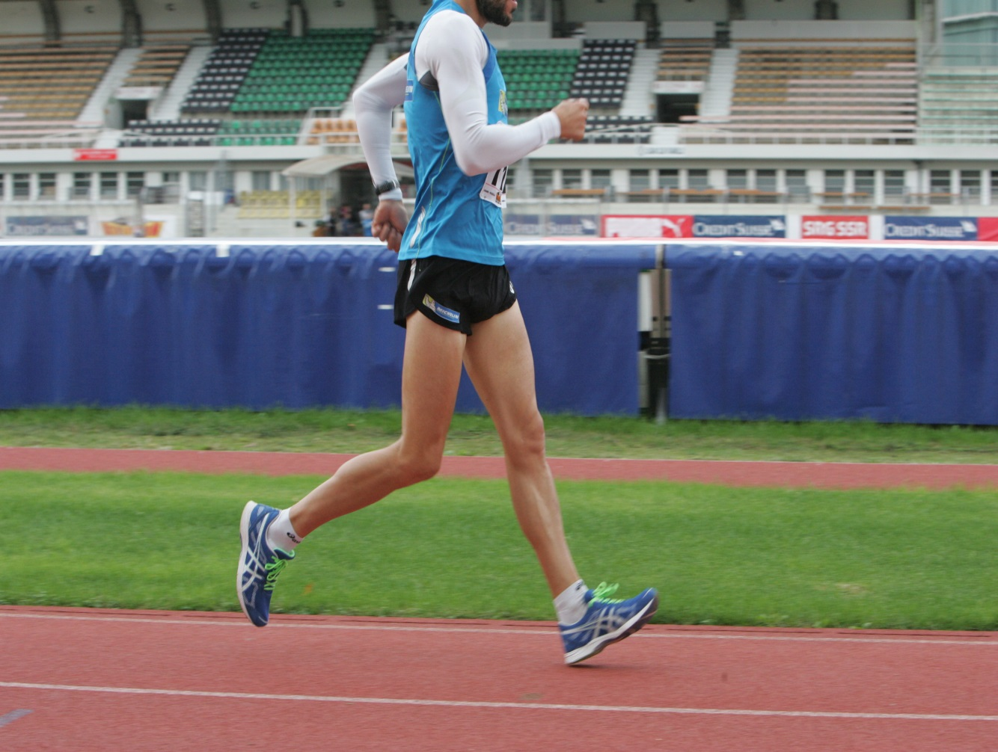
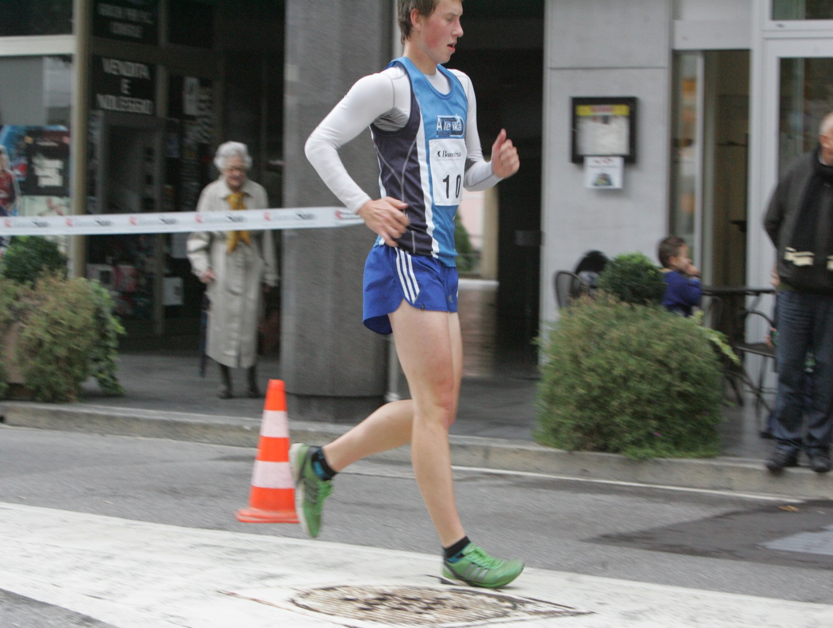
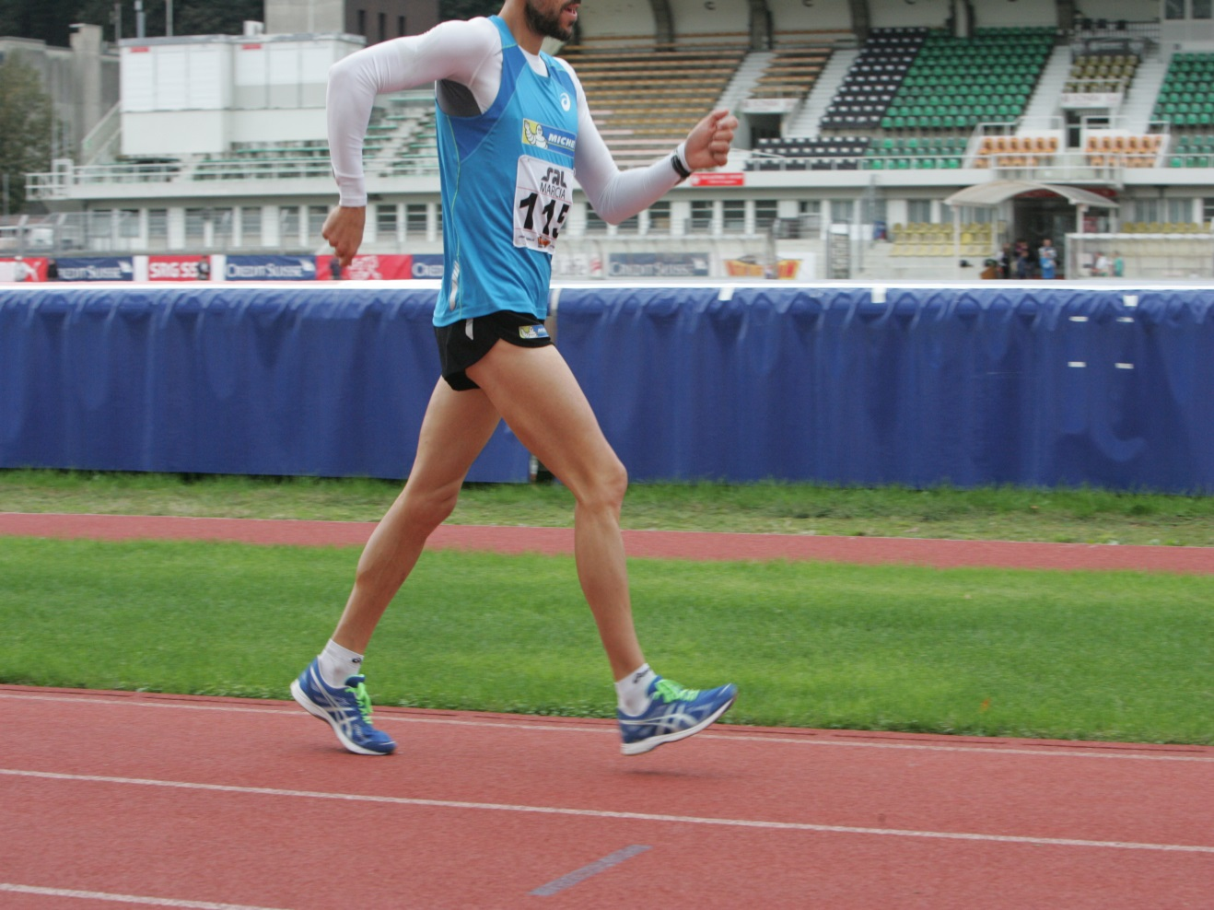
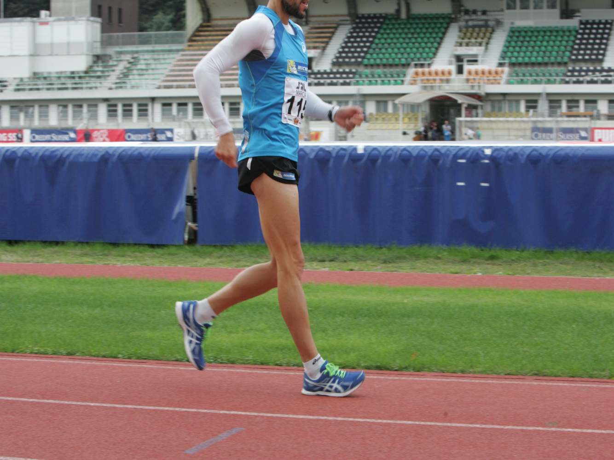
Vyrovnávání horizontál ramen a pánve na kinogramu. Všimněte si náklonu ramen a jejich cyklického pohybu na jednu a druhou stranu. Pro lepší představu si proložte osu ramen a osu pánve.

Slide 13
5. Relativně rovná záda po celou dobu provedení chodeckého kroku (není věcí pravidel)
Hrudník je tlačen mírně vpřed
Při povolených zádech se snižuje rozsah pohybu paží a zkracuje chodecký krok.

Slide 14
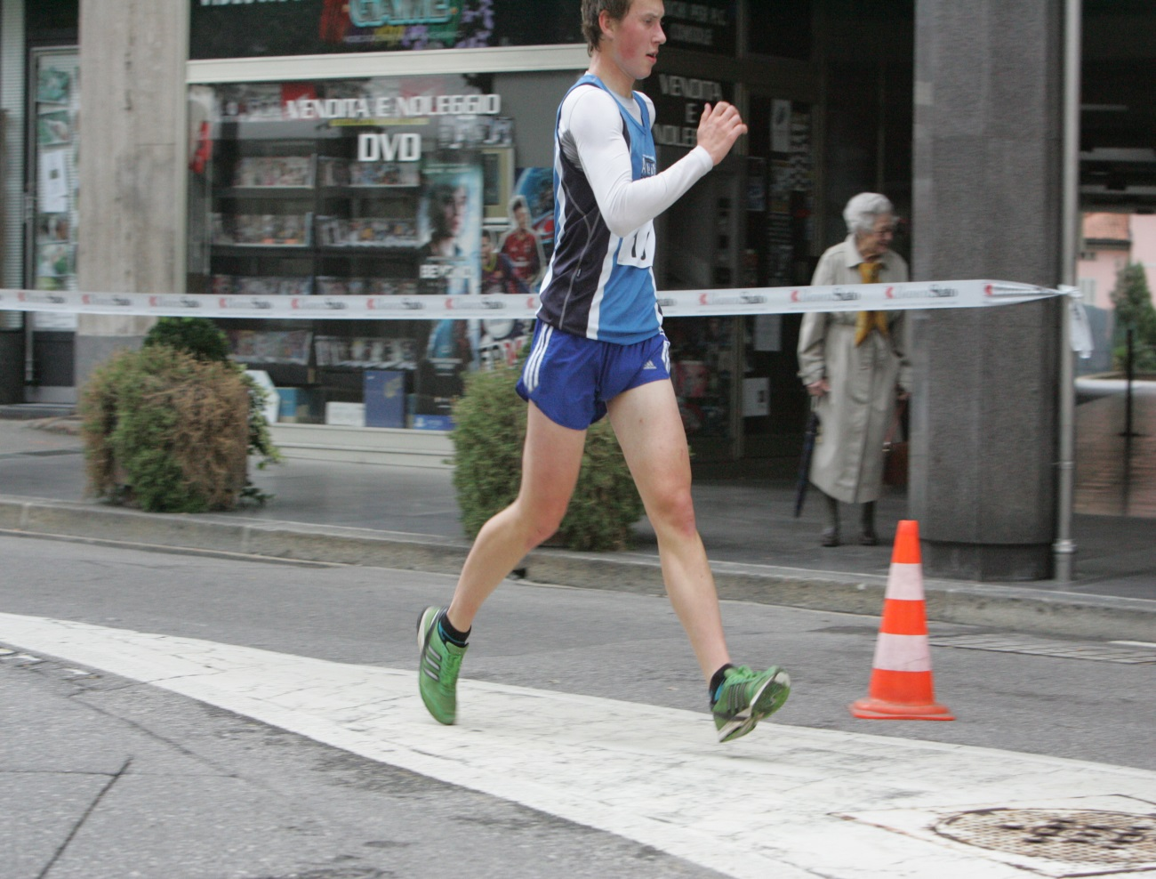
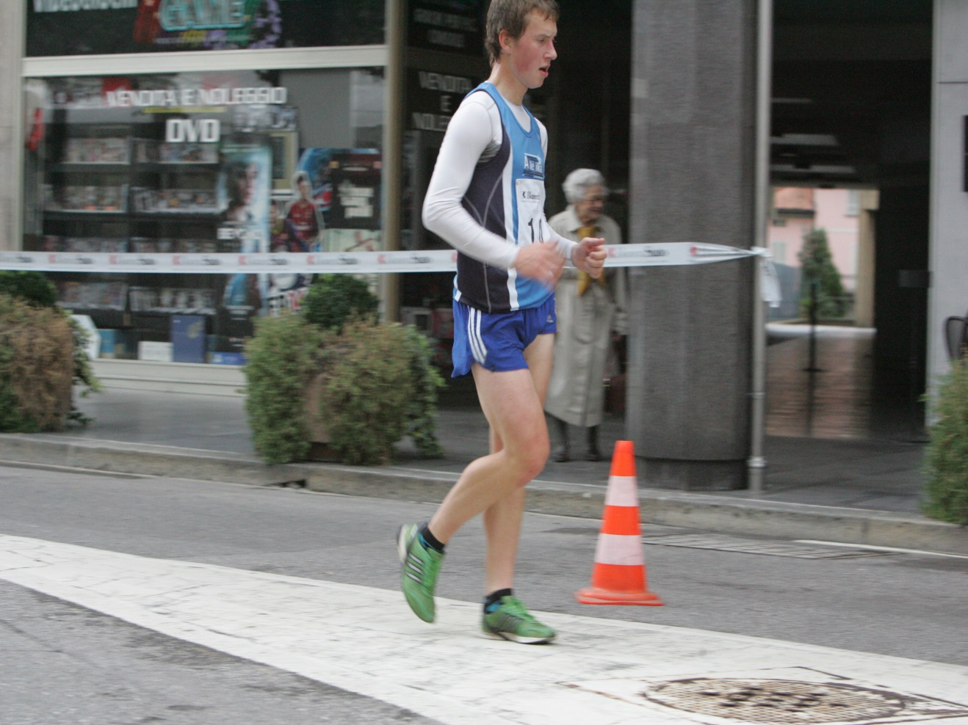
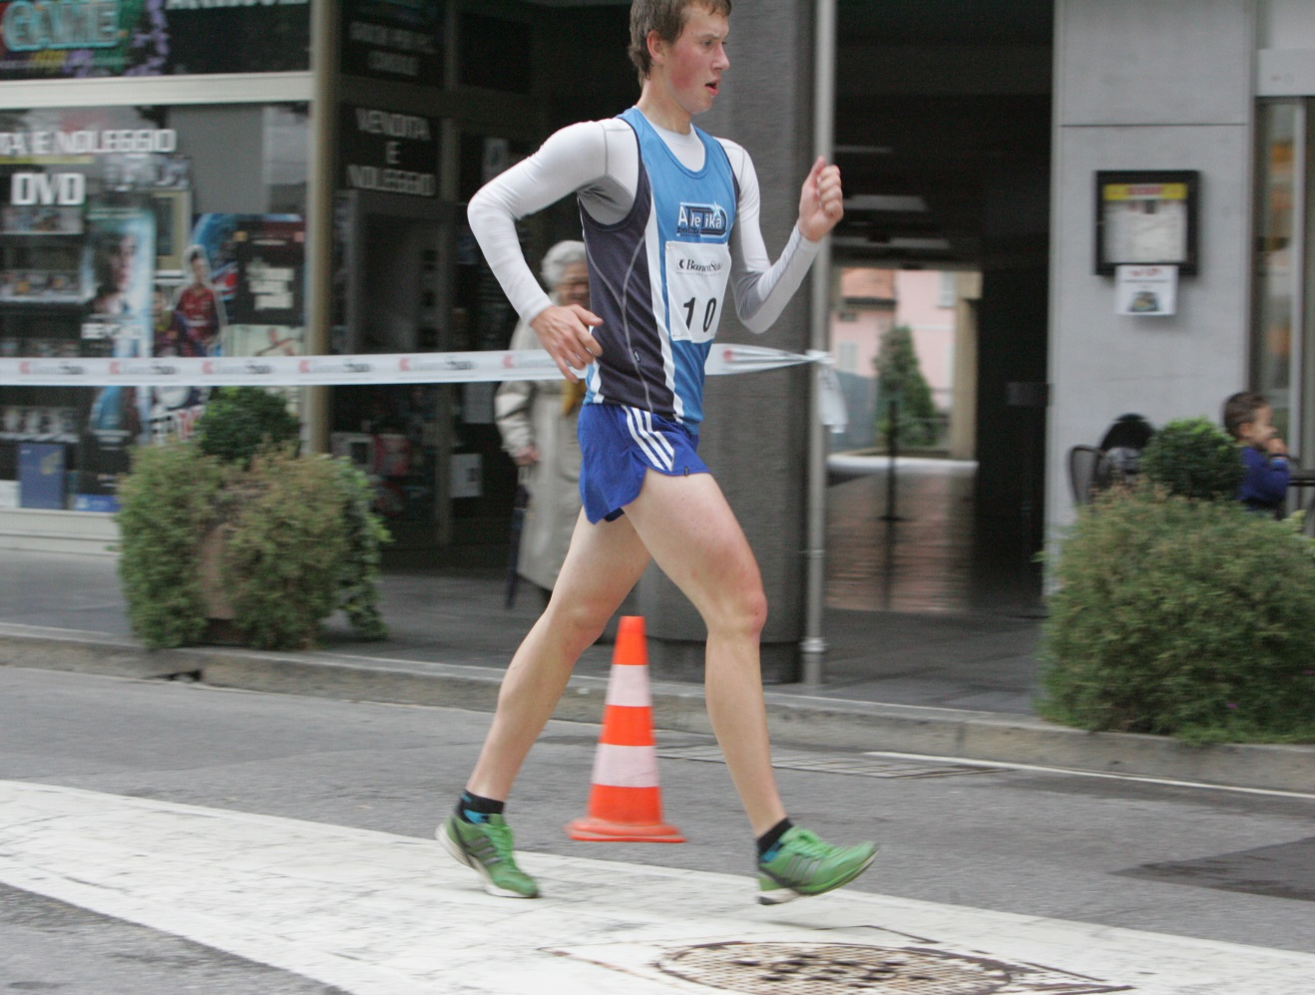
Všimněte si na kinogramu rovných zad po celou dobu chodeckého kroku, hrudník je tlačen kupředu

Slide 15
Shrnutí: charakteristiky chodeckého kroku a celkového pohybu těla
Charakteristika | Je definováno v P. 230 IAAF závodní chůze? | Odlišnost od běhu
Nepřetržitý kontakt nohou chodce se zemí a fáze dvojité opory | ano | ano
Noha je propnutá v koleni | ano | ano
Rotace pánve ve směru vykračující nohy | ne | ne
Vyrovnávání horizontálních os v ramenou a v těžišti pánve | ne | ano
Rovná záda po celou dobu provedení chodeckého kroku | ne | ano

Slide 16
Fáze 1: vykračující noha jde dopředu, oporová noha propnutá ve vertikále

Slide 17
Fáze 2: dvojitá opora - odraz ze špičky oporové nohy, vykračující noha je v kontaktu se zemí patou.
Na snímku se podařilo zachytit minimální fázi ztráty kontaktu, lidským okem v tomto případě nepostřehnutelnou, neboť byla kratší než 50milisekund.

Slide 18
Fáze 3: vystřídání oporové a vykračující nohy, cyklus se opakuje

Slide 19
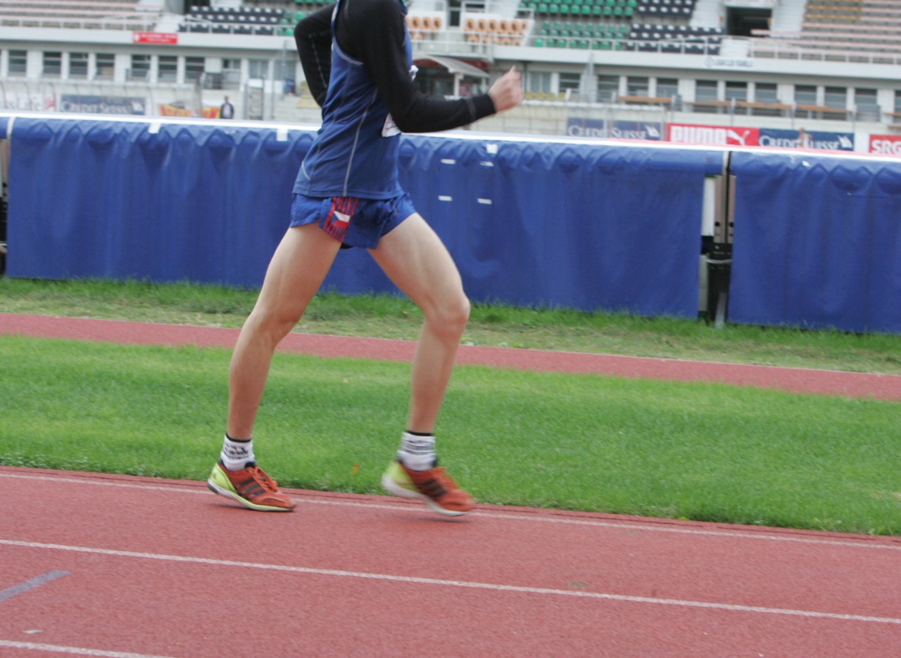
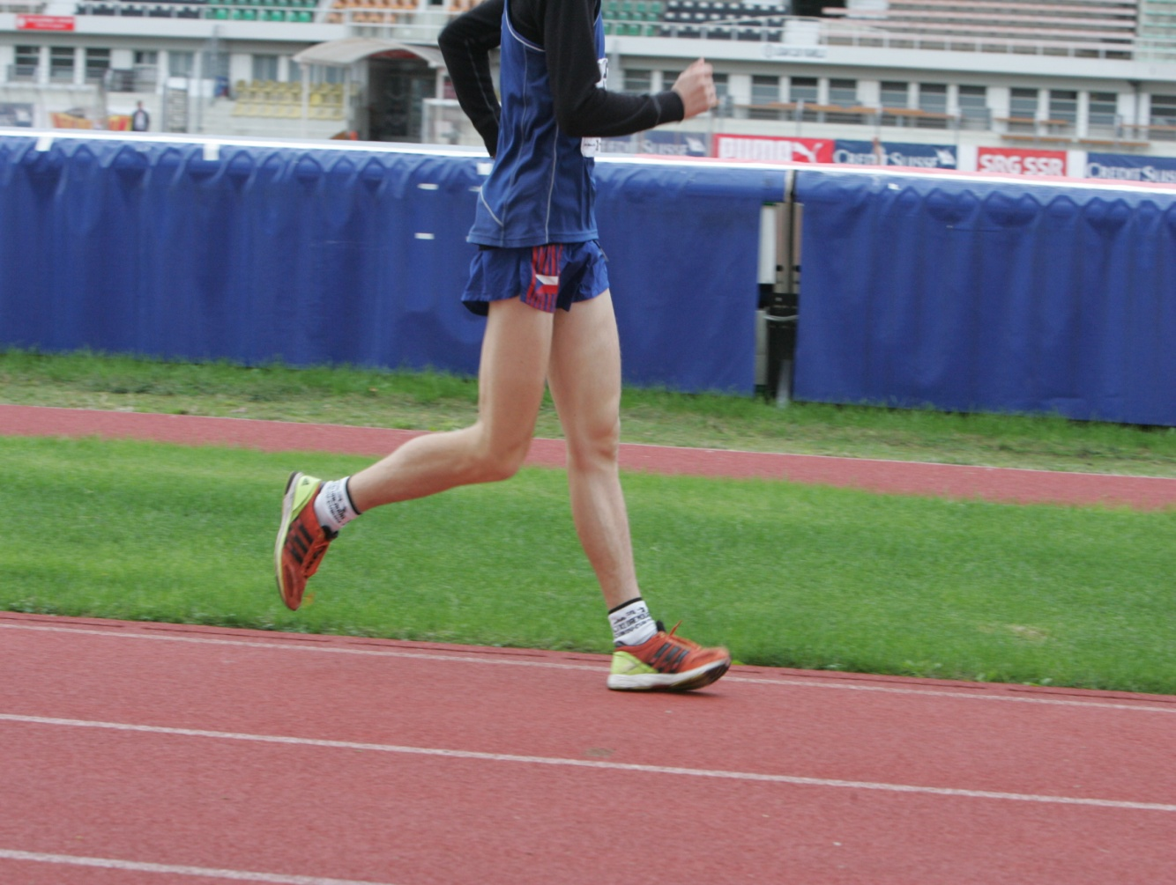
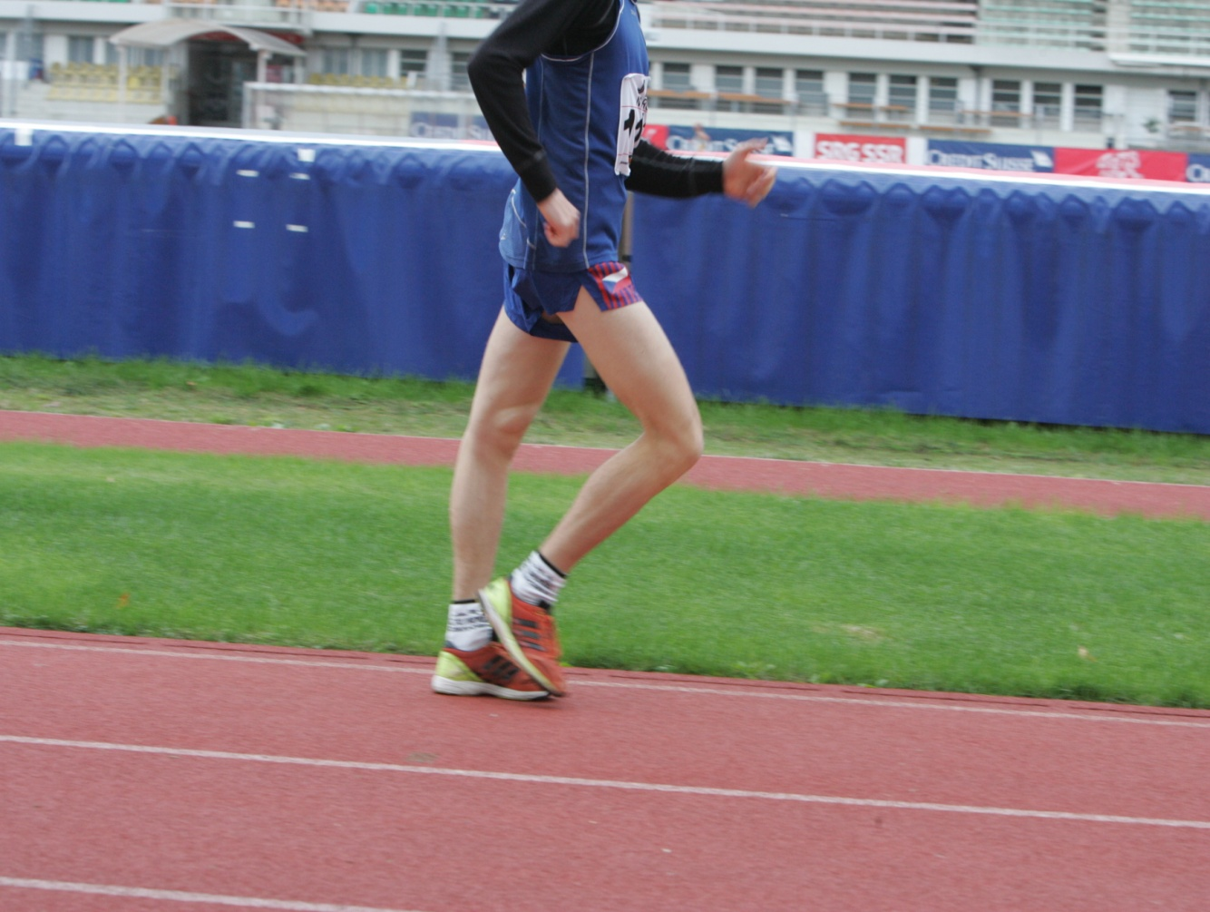
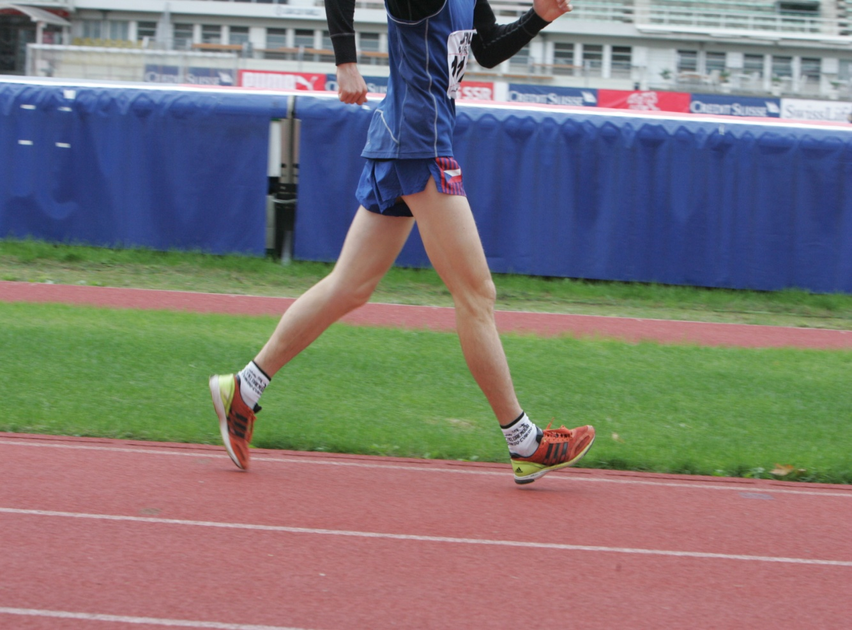
Fáze chodeckého kroku - kinogram
Na kinogramu jsou dobře vidět výše pospané tři hlavní fáze chodeckého kroku a cyklický pohyb.

